Slide 1

Trò chơi bắn xe tăng
BÁO CÁO
ĐỀ TÀI

Slide 2



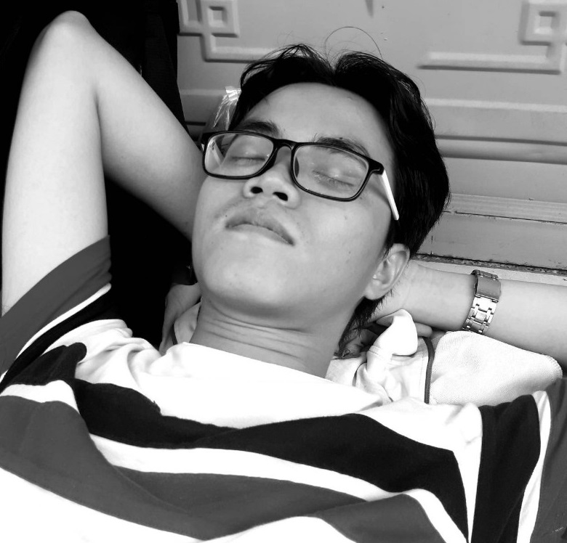
DANH SÁCH THÀNH VIÊN
Đặng Chí Bảo
Nguyễn Thiên Phúc
Nguyễn Tuấn Anh
Nguyễn Đức Anh
Trưởng nhóm
Thành viên
Thành viên
Thành viên

Slide 3
TỔNG QUAN BÀI THUYẾT TRÌNH
1. Giới thiệu trò chơi
2. Các bước thiết kế
3. Các giai đoạn trong quá trình chơi
4. Xử lí các vật thể, sự kiện
5. DEMO trò chơi

Slide 4
GIỚI THIỆU
Nhắc đến trò chơi điện tử (hay game), chắc chắn không ai xa lạ với thuật ngữ này, đây là thứ gắn liền với tuổi thơ của biết bao thế hệ, gắn bó với mọi người
Các nhà khoa học đã chứng minh rằng, nếu chơi game điều độ, có chừng mực thì sẽ giúp chúng ta xả stress sau những giờ học tập và làm việc căng thẳng.

Slide 5
GIỚI THIỆU
Nhóm em xin giới thiệu với quý thầy cô và các bạn về một trò chơi trò chơi bắn xe tăng, với lối chơi truyền thống đơn giản đi với đó là các giai điệu âm nhạc bắt tai phù hợp với mọi lứa tuổi.
Chế độ đối kháng
Trò chơi gồm ba chế độ chơi khác nhau:
Chế độ tiêu diệt
Chế độ sinh tồn

Slide 6
YÊU CẦU
1.
Sử dụng Python
Dễ dàng sử dụng
2.
Giao diện đẹp mắt
Hạn chế thủ tục
3.
Đa nền tảng
Trò chơi hấp dẫn, thú vị

Slide 7



THƯ VIỆN
Pgzrun
QT Design
Pygame

Slide 8
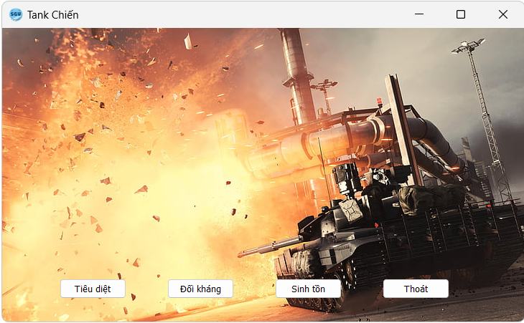

GIAO DIỆN CHÍNH

Slide 9
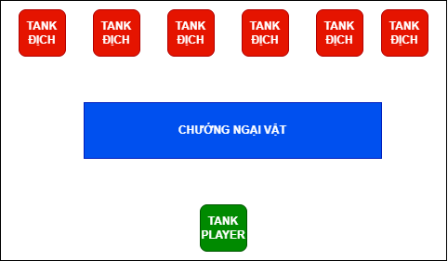
CHẾ ĐỘ TIÊU DIỆT

Slide 10
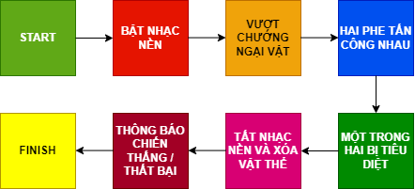
QUÁ TRÌNH CHƠI

Slide 11
XỬ LÝ SỰ KIỆN
Xe tăng player: điều khiển, hướng, vị trí.
Đạn player: phím bắn, hướng, vị trí, loại bỏ.
Xe tăng địch: tự điều khiển, tự xoay hướng, vị trí.
Đạn địch: tự động bắn, vị trí bắn, xóa đạn thừa.
Xuất thông báo chiến thắng hoặc thất bại
Thêm hiệu ứng âm thanh.

Slide 12
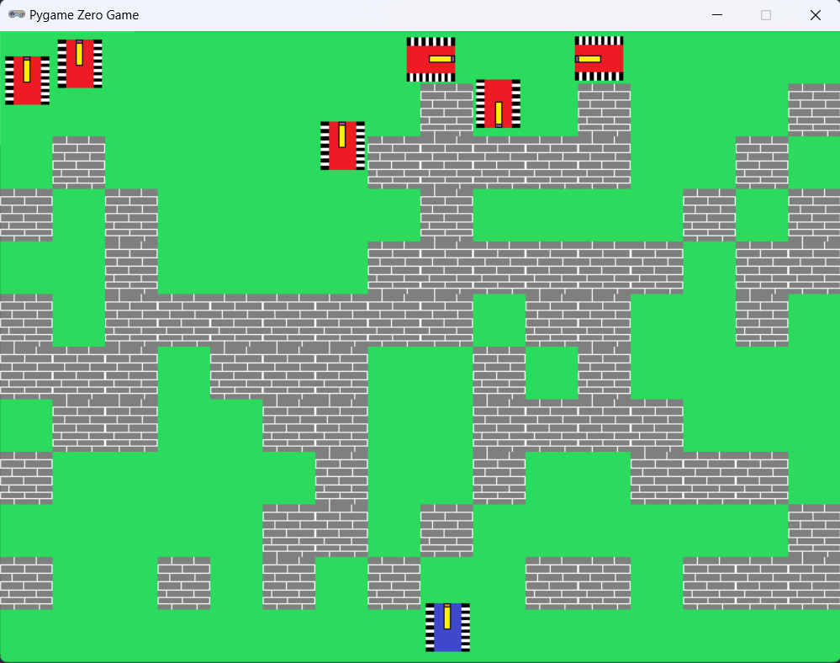
DEMO

Slide 13
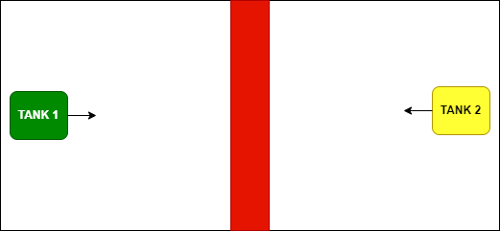
CHẾ ĐỘ ĐỐI KHÁNG

Slide 14
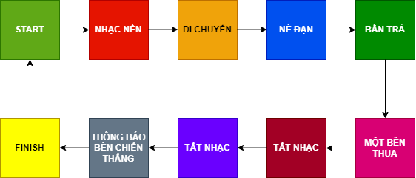
QUÁ TRÌNH CHƠI

Slide 15
XỬ LÍ SỰ KIỆN
Xe tăng xanh: Di chuyển, bắn đạn, bắn trúng, nạp đạn, xóa đạn.
Xe tăng đỏ: Di chuyển, bắn đạn, bắn trúng, nạp đạn, xóa đạn.
Xuất thông báo bên chiến thắng
Tự động đấu lại sau một khoảng thời gian.
Thiết lập ranh giới, thêm hiệu ứng âm thanh.

Slide 16
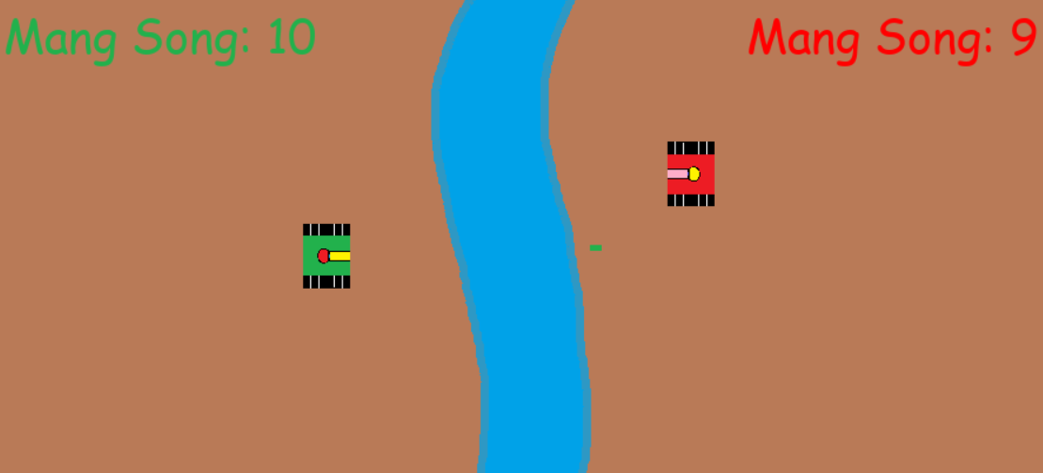
DEMO

Slide 17
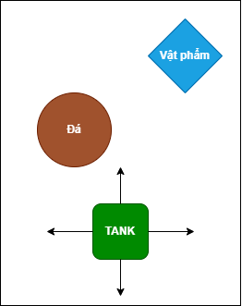
CHẾ ĐỘ SINH TỒN

Slide 18
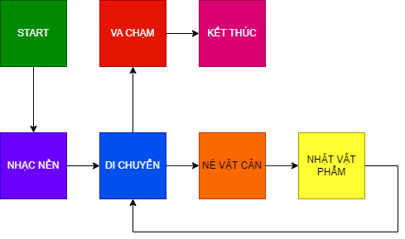
QUÁ TRÌNH CHƠI

Slide 19
XỬ LÍ SỰ KIỆN
Xe tăng: Cơ chế di chuyển, nhặt vật phẩm, va chạm đá.
Đá: Di chuyển, tăng tốc độ.
Vật phẩm: Di chuyển, tăng tốc độ, biến mất khi nhặt.
Xuất thông báo khi va phải đá.
Nhấn space để chơi lại.
Thêm hiệu ứng âm thanh.

Slide 20
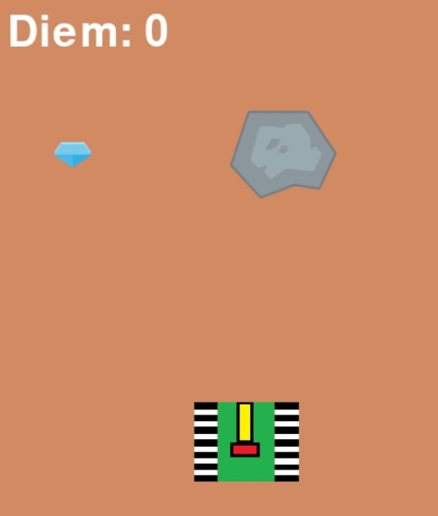
DEMO

Slide 21

DEMO TRÒ CHƠI

Slide 22

THANKS!
Cảm ơn thầy và các bạn đã lắng nghe bài thuyết trình.

